Slide 1

AUTOMATIC PLANT
WATERING SYSTEM
Using the STM32 Blue Pill Microcontroller
MCP201 Course · Group 3
Instructor: VinhPT30
Hoàng Anh Tuấn – SE205206 · Nguyễn Cao Khánh – SE205076
Nguyễn Minh Khôi – SE201660 · Ngô Trần Vũ Khang – DE200076
Notes:
[Tuấn trình bày]
Em xin chào thầy/cô và các bạn. Nhóm 3 xin trình bày đề tài “Thiết kế và xây dựng hệ thống tưới cây tự động sử dụng STM32 Blue Pill” trong học phần MCP201, do thầy/cô VinhPT30 hướng dẫn. Nhóm gồm bốn thành viên: Hoàng Anh Tuấn, Nguyễn Cao Khánh, Nguyễn Minh Khôi và Ngô Trần Vũ Khang.

Slide 2
Team Members and Presentation Roles
Presented by: Khôi
K
K
T
K
Nguyễn Minh Khôi
Nguyễn Cao Khánh
Hoàng Anh Tuấn
Ngô Trần Vũ Khang
Background, objectives, overall solution, conclusion
Components, STM32, pin mapping, DHT11 / DS3231 / LCD interfaces
Soil moisture measurement, two thresholds, pump and schedule control
User interface, Flash, protection, testing, limitations
Notes:
[Tuấn trình bày]
Bài trình bày chia làm bốn phần. Em sẽ nói về bối cảnh và giải pháp tổng thể. Bạn Khánh trình bày phần cứng. Bạn Khôi trình bày thuật toán điều khiển. Bạn Khang trình bày các cơ chế bảo vệ, kết quả kiểm thử và hướng phát triển. Cuối cùng em sẽ kết luận.

Slide 3
Background and Objectives
Presented by: Khôi
1
Read soil moisture sensor
Read analog values, calibrate dry/wet readings, and convert to a percentage
2
Automatic pump ON/OFF
Use two thresholds to prevent frequent relay switching
Problem
Manual watering depends on the caregiver. When nobody is available, plants may not receive water at the right time or in the right amount.
Scheduled and manual watering
Use DS3231 for scheduling; the PUMP button starts a timed watering cycle
3
4
Display and save settings
Show DHT11 data on LCD 1602 and save parameters to Flash across restarts
A small-scale embedded-systems learning prototype, not an industrial watering system.
5
Risk reduction
Pump runtime limit, I²C bus recovery, and watchdog
Notes:
[Tuấn trình bày]
Việc tưới cây thủ công phụ thuộc vào người chăm sóc: nếu vắng mặt thì nước có thể không đúng lúc, không đúng lượng. Vì vậy nhóm xây dựng một mô hình tưới tự động quy mô nhỏ, dùng STM32 Blue Pill làm bộ điều khiển trung tâm. Đây là mô hình phục vụ học tập và thực hành hệ thống nhúng, không phải hệ thống tưới công nghiệp. Nhóm đặt ra năm mục tiêu: đọc và hiệu chuẩn cảm biến đất; tự bật/tắt bơm bằng hai ngưỡng; tưới theo giờ và thủ công; đọc DHT11, hiển thị LCD và lưu cài đặt; và cuối cùng là các biện pháp bảo vệ như giới hạn thời gian bơm, phục hồi I²C và watchdog.

Slide 4

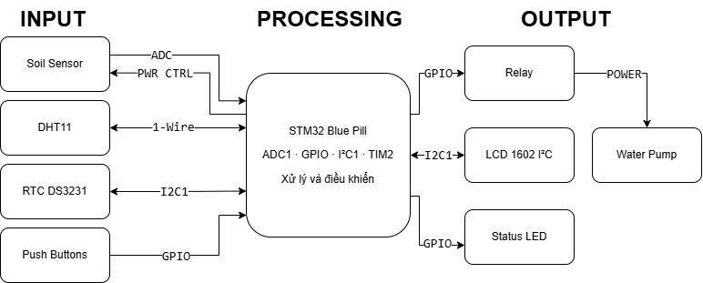



Overall System Solution
Presented by: Khôi
Inputs
Soil sensor (AO) · DHT11
DS3231 · 4 push buttons
STM32 Blue Pill
ADC1 · GPIO · TIM2 · I²C1
Thresholds / schedule · Flash
Outputs
5 V relay → submersible pump
LCD 1602 I²C · LED
Automatic soil-moisture watering
Pump starts below the start threshold and stops at the stop threshold
[INSERT FIGURE 1.1]
System block diagram or actual component layout
Scheduled watering
At the DS3231 scheduled time, run the pump for the configured duration
Manual watering
Press PUMP to start or cancel a timed watering request
DHT11 is used only for environmental monitoring; it does not control the pump.
Notes:
[Tuấn trình bày]
Hệ thống theo mô hình đầu vào – xử lý – đầu ra. Đầu vào gồm cảm biến độ ẩm đất, DHT11, DS3231 và bốn nút nhấn. STM32 xử lý bằng ADC, GPIO, Timer 2 và I²C, rồi điều khiển relay để đóng ngắt bơm, hiển thị lên LCD và LED. Hệ thống có ba chế độ tưới: tự động theo độ ẩm đất, tưới theo lịch nhờ DS3231, và tưới thủ công bằng nút PUMP. Lưu ý DHT11 chỉ dùng để theo dõi môi trường trên LCD, không tham gia quyết định bật bơm. Tiếp theo, bạn Khánh sẽ trình bày chi tiết phần cứng.

Slide 5
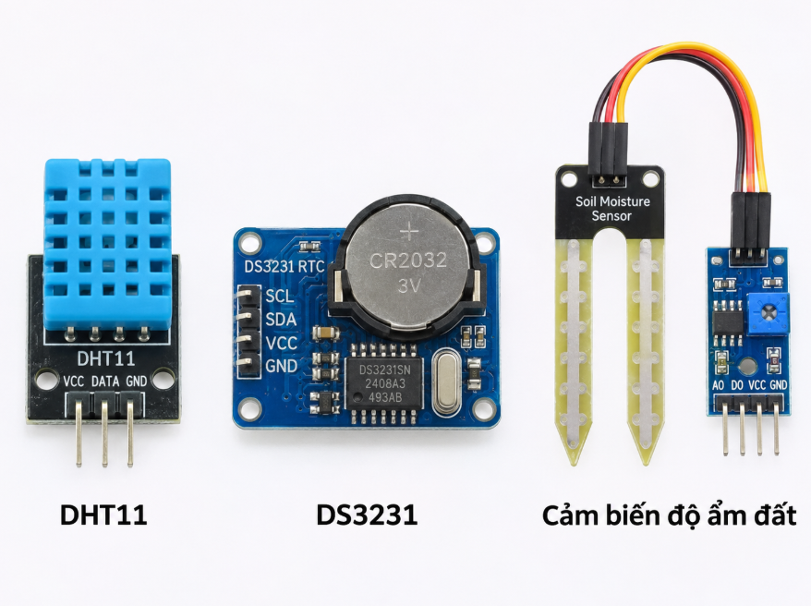





Main Hardware Components
Presented by: Khánh
STM32 Blue Pill
Soil Moisture Sensor
[INSERT FIGURE 2.1]
Photos of the DHT11, DS3231, and soil sensor in the prototype
STM32F103, ARM Cortex-M3, up to 72 MHz, 12-bit ADC
Resistive type with two electrodes; analog AO output
DHT11
RTC DS3231
Air temperature and humidity; single-wire interface
I²C real-time clock with backup battery
LCD 1602 I²C
5 V Relay + Submersible Pump
2 lines × 16 characters, PCF8574 I/O expander
Relay switches a separate power supply for the pump
Notes:
[Khánh trình bày]
Em xin trình bày phần cứng. Hệ thống gồm sáu khối. Thứ nhất là STM32 Blue Pill dùng chip STM32F103, nhân ARM Cortex-M3 tối đa 72 MHz. Cảm biến độ ẩm đất loại điện trở, ngõ ra analog AO đưa vào ADC. DHT11 đo nhiệt độ và độ ẩm không khí qua giao tiếp một dây. DS3231 là đồng hồ thời gian thực qua I²C, có pin dự phòng. LCD 1602 dùng module I²C với IC PCF8574. Cuối cùng là relay 5 V đóng ngắt nguồn riêng cho máy bơm chìm, vì STM32 chỉ cấp tín hiệu logic chứ không cấp dòng trực tiếp cho động cơ. [Chỉ vào Hình 2.1 khi đã chèn ảnh linh kiện thực tế.]

Slide 6
STM32 Blue Pill and Peripherals
Presented by: Khánh
Component | Role in the Prototype
ADC1 Channel 2 | Digitizes the soil sensor AO signal via PA2
I²C1 | Communicates with DS3231 and LCD via SCL / SDA
TIM2 | Provides microsecond timing for DHT11 signal decoding
GPIO | Controls relay and soil sensor power, reads buttons, blinks LED
Flash / IWDG | Retains settings / restarts the MCU if the program hangs
72 MHz
12 bit
CPU Clock (HSE + PLL ×9)
ADC1, 0–4095 readings
100 kHz
1 MHz
I²C1 Bus Speed
TIM2: 1 µs per tick
Notes:
[Khánh trình bày]
Về vi điều khiển, nhóm dùng thạch anh ngoài HSE và PLL nhân 9 để đạt 72 MHz; APB1 chia 2. ADC1 kênh 2 ở chân PA2 số hóa tín hiệu cảm biến đất với độ phân giải 12 bit, tức giá trị 0 đến 4095. I²C1 chạy 100 kHz, dùng chung cho DS3231 và LCD. TIM2 được chia tần để đếm 1 micro giây mỗi nhịp, phục vụ đọc DHT11. GPIO điều khiển relay, nguồn cảm biến, nút nhấn và LED. Flash lưu cài đặt, còn IWDG là watchdog tự khởi động lại khi chương trình treo.

Slide 7
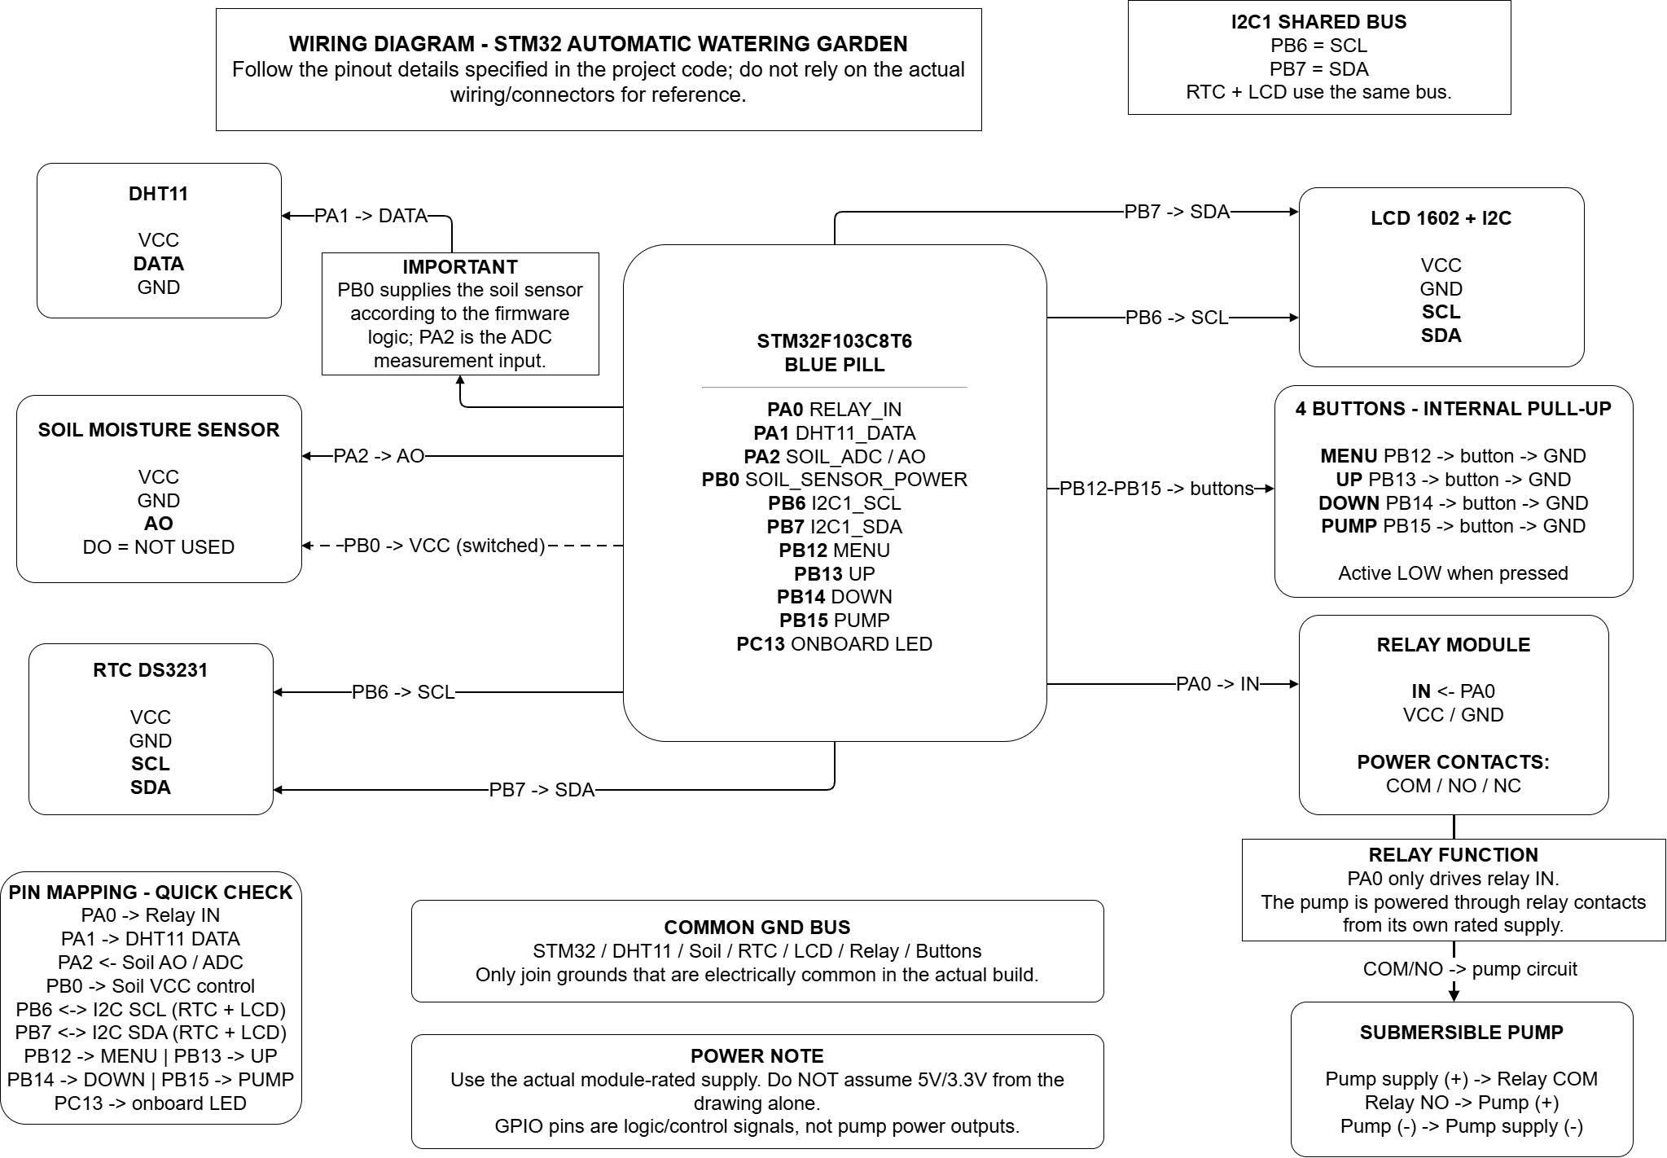
Hardware Pin Mapping
Presented by: Khánh
Device / Signal | STM32 Pin | Notes
Soil sensor AO | PA2 (ADC1_IN2) | DO not used
Soil sensor power | PB0 (Output) | HIGH for 15 ms before reading
DS3231 RTC | PB6 SCL · PB7 SDA | Address 0x68
LCD 1602 I²C | PB6 / PB7 (shared) | Address 0x27 or 0x3F
Single-channel relay | PA0 (Output) | Active HIGH in firmware
DHT11 DATA | PA1 (I/O) | Single-wire protocol
MENU/UP/DOWN/PUMP | PB12/13/14/15 | Internal pull-ups; switches to GND
Status LED | PC13 (Output) | On-board Blue Pill LED
Check 3.3 V logic compatibility with 5 V modules (I²C and relay input). The pump uses a separate supply switched by the relay.
Notes:
[Khánh trình bày]
Đây là bảng bố trí chân. Cảm biến đất AO vào PA2, nguồn cảm biến cấp qua PB0 để chỉ bật khi đo. Relay nối PA0. DHT11 nối PA1. DS3231 và LCD dùng chung bus I²C1 trên PB6 là SCL và PB7 là SDA, phân biệt nhau bằng địa chỉ: DS3231 là 0x68, LCD là 0x27 hoặc 0x3F. Bốn nút MENU, UP, DOWN, PUMP nối PB12 đến PB15, kéo lên nội, nhấn là nối xuống GND. LED trạng thái là PC13. Về điện, các module 5 V cần kiểm tra tương thích mức logic 3,3 V của STM32, và bơm được cấp nguồn riêng qua tiếp điểm relay. [Chèn Hình 3.1 sơ đồ nguyên lý và Hình 3.2 ảnh mạch thực tế.]

Slide 8
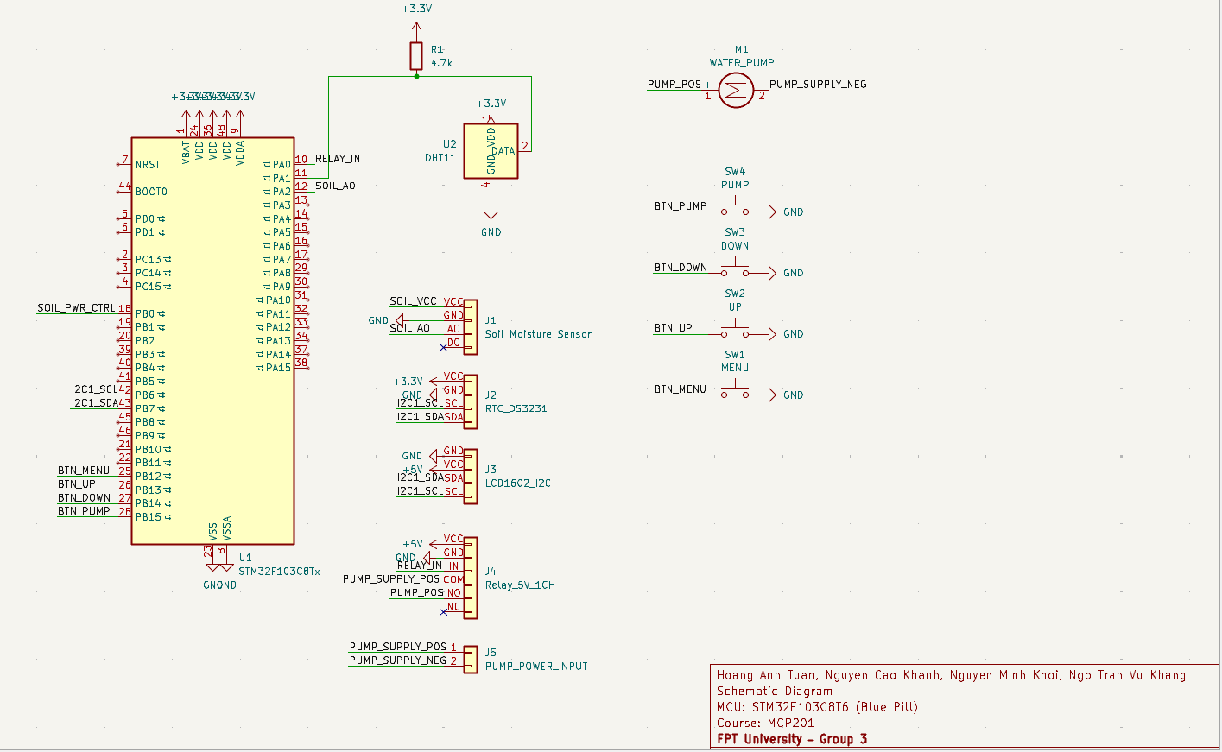
Schematic and Physical Prototype
Presented by: Khánh
Notes:
[Khánh trình bày]
Đây là bảng bố trí chân. Cảm biến đất AO vào PA2, nguồn cảm biến cấp qua PB0 để chỉ bật khi đo. Relay nối PA0. DHT11 nối PA1. DS3231 và LCD dùng chung bus I²C1 trên PB6 là SCL và PB7 là SDA, phân biệt nhau bằng địa chỉ: DS3231 là 0x68, LCD là 0x27 hoặc 0x3F. Bốn nút MENU, UP, DOWN, PUMP nối PB12 đến PB15, kéo lên nội, nhấn là nối xuống GND. LED trạng thái là PC13. Về điện, các module 5 V cần kiểm tra tương thích mức logic 3,3 V của STM32, và bơm được cấp nguồn riêng qua tiếp điểm relay. [Chèn Hình 3.1 sơ đồ nguyên lý và Hình 3.2 ảnh mạch thực tế.]

Slide 9
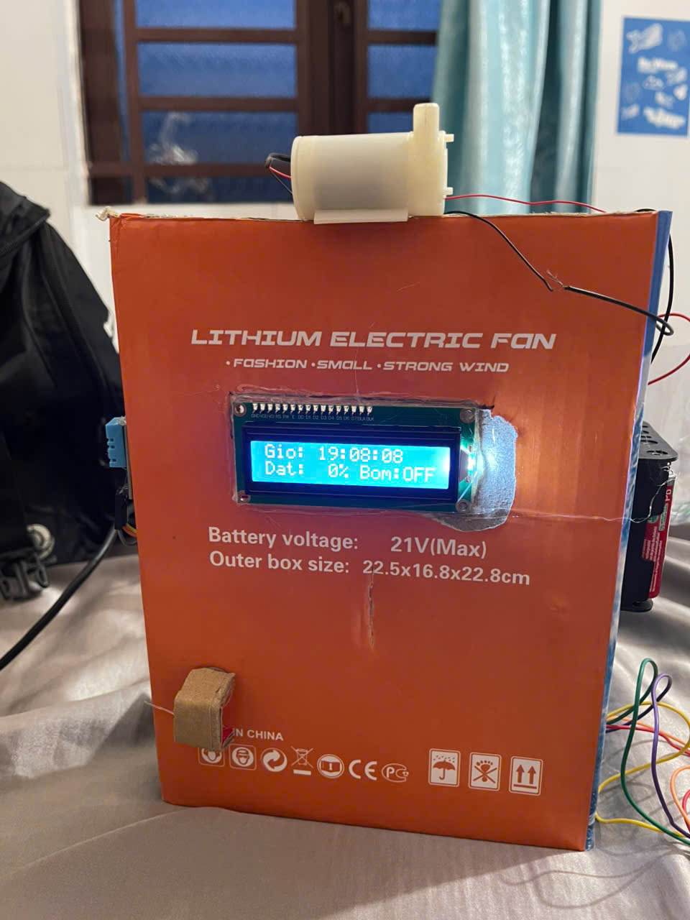
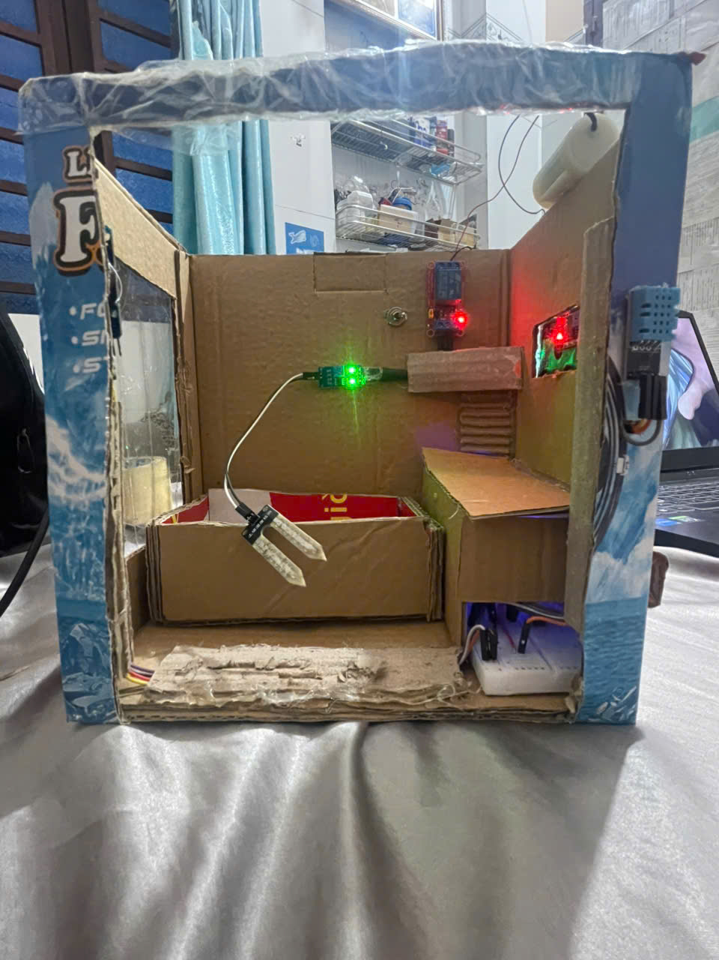
Schematic and Physical Prototype
Presented by: Khánh
Notes:
[Khánh trình bày]
Đây là bảng bố trí chân. Cảm biến đất AO vào PA2, nguồn cảm biến cấp qua PB0 để chỉ bật khi đo. Relay nối PA0. DHT11 nối PA1. DS3231 và LCD dùng chung bus I²C1 trên PB6 là SCL và PB7 là SDA, phân biệt nhau bằng địa chỉ: DS3231 là 0x68, LCD là 0x27 hoặc 0x3F. Bốn nút MENU, UP, DOWN, PUMP nối PB12 đến PB15, kéo lên nội, nhấn là nối xuống GND. LED trạng thái là PC13. Về điện, các module 5 V cần kiểm tra tương thích mức logic 3,3 V của STM32, và bơm được cấp nguồn riêng qua tiếp điểm relay. [Chèn Hình 3.1 sơ đồ nguyên lý và Hình 3.2 ảnh mạch thực tế.]

Slide 10
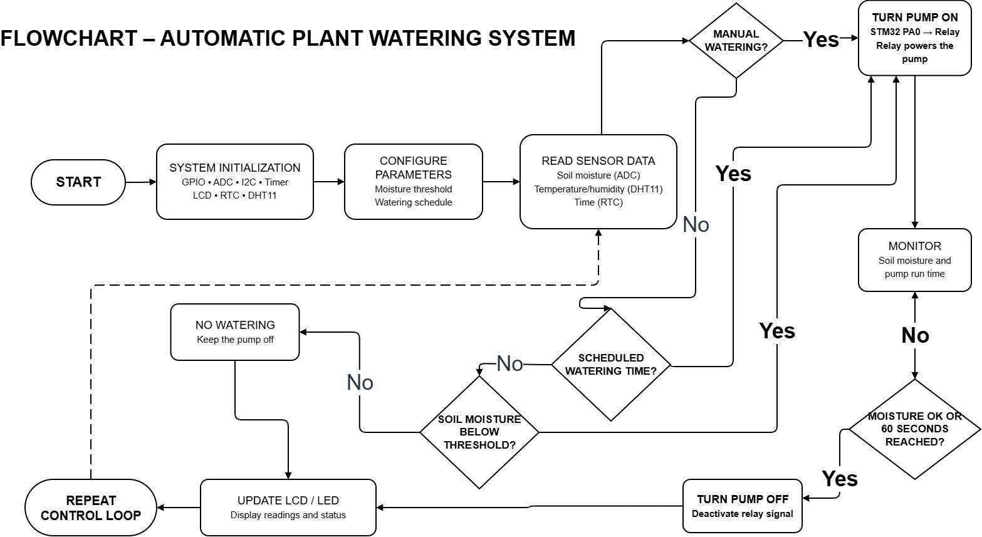
Presented by: Tuấn
Notes:
[Khôi trình bày]
Em xin trình bày phần xử lý tín hiệu và thuật toán. Hàm soil_read_raw() đọc cảm biến theo bốn bước: bật nguồn cảm biến ở PB0, chờ 15 ms cho ổn định, đọc 16 mẫu ADC rồi lấy trung bình, sau đó tắt nguồn. Việc cấp nguồn theo chu kỳ giúp giảm thời gian đặt điện áp liên tục lên điện cực, hạn chế ăn mòn. Chu kỳ đọc là 500 ms. Giá trị ADC được quy đổi sang phần trăm bằng công thức này, dựa trên hai mốc hiệu chuẩn khô và ướt. Ví dụ với khô bằng 4000, ướt bằng 1500 và raw bằng 2750 thì độ ẩm là 50%. Đây là độ ẩm tương đối, không phải số đo độ ẩm thể tích chuẩn.

Slide 11
Soil Moisture Measurement
Presented by: Tuấn
1
2
3
4
Power the sensor
(PB0 = HIGH)
Wait 15 ms for stabilization
Read 16 ADC samples
and calculate the average
Turn off sensor power
(to reduce corrosion)
Convert ADC Readings to Percentage
soil% = (raw − dry) × 100 / (wet − dry)
Clamp the result to 0–100%. Default dry = 4000 and wet = 1500; recalibrate through the LCD.
Example: raw = 2750 → (2750 − 4000) × 100 / (1500 − 4000) = 50%
Notes:
[Khôi trình bày]
Em xin trình bày phần xử lý tín hiệu và thuật toán. Hàm soil_read_raw() đọc cảm biến theo bốn bước: bật nguồn cảm biến ở PB0, chờ 15 ms cho ổn định, đọc 16 mẫu ADC rồi lấy trung bình, sau đó tắt nguồn. Việc cấp nguồn theo chu kỳ giúp giảm thời gian đặt điện áp liên tục lên điện cực, hạn chế ăn mòn. Chu kỳ đọc là 500 ms. Giá trị ADC được quy đổi sang phần trăm bằng công thức này, dựa trên hai mốc hiệu chuẩn khô và ướt. Ví dụ với khô bằng 4000, ướt bằng 1500 và raw bằng 2750 thì độ ẩm là 50%. Đây là độ ẩm tương đối, không phải số đo độ ẩm thể tích chuẩn.

Slide 12



Two-Threshold Watering Control
Presented by: Tuấn
Dry soil · soil < 30%
PUMP ON
Hysteresis region
Keep the current state
Moist soil · soil ≥ 60%
PUMP OFF
0%
start = 30%
stop = 60%
100%
Start watering
Stop watering
Safety runtime limit
soil < start and cooldown has ended → auto_run = 1
soil ≥ stop → auto_run = 0
Run ≥ 60 s without enough moisture → stop and wait 300 s
Why two thresholds? One threshold could cause repeated relay switching near the setpoint. The 5-minute cooldown applies only after the 60 s limit.
Notes:
[Khôi trình bày]
Nếu chỉ dùng một ngưỡng để bật và tắt, giá trị cảm biến dao động quanh ngưỡng sẽ làm relay đóng ngắt liên tục. Vì vậy nhóm dùng hai ngưỡng, gọi là hysteresis. Mặc định ngưỡng start là 30% và stop là 60%. Khi độ ẩm thấp hơn 30% thì yêu cầu bật bơm; khi đạt từ 60% trở lên thì dừng; ở giữa thì giữ nguyên trạng thái. Ngoài ra, nếu bơm tự động chạy đủ 60 giây mà vẫn chưa đạt 60% thì hệ thống dừng và nghỉ 5 phút mới được tưới tự động lại. Lưu ý chỉ nghỉ 5 phút khi chạm giới hạn 60 giây, không phải sau mọi lần tắt bơm.

Slide 13

Pump Control and Watering Schedule
Presented by: Tuấn
main.c – one-second control loop
Mode | Activation Condition | Variable
Automatic | soil < start → ON; soil ≥ stop → OFF | auto_run
Scheduled | RTC = 07:00 (default), pump for 10 s, once per minute | pump_timed
Manual | Press PUMP for 10 s; press again to cancel | pump_timed
if (!auto_run && g_soil < cfg.start &&
(int32_t)(tick - auto_cool_until) >= 0)
{ auto_run = 1; auto_run_start = tick; }
if (auto_run && g_soil >= cfg.stop)
auto_run = 0;
relay_set(pump_timed || auto_run);
relay = pump_timed OR auto_run
Disabling Auto does not block scheduled or manual watering. Canceling manual watering does not stop an active automatic request.
Non-blocking timing
Use HAL_GetTick() instead of long delays: soil every 500 ms · DHT11 every 2 s · pump logic every 1 s.
Notes:
[Khôi trình bày]
Có hai biến yêu cầu bơm. Biến auto_run dành cho chế độ tự động theo cảm biến. Biến pump_timed dùng chung cho tưới theo lịch và nút PUMP thủ công. Relay bật khi một trong hai biến đúng, tức là phép OR như trong đoạn code này. Lịch mặc định là 07:00 và bơm 10 giây; mỗi phút chỉ kích một lần nhờ khóa sched_last_key. Nhấn PUMP lần nữa sẽ hủy lệnh hẹn giờ. Một điểm cần lưu ý: tắt chế độ Auto không chặn được tưới theo lịch hay thủ công, và hủy thủ công không dừng bơm nếu Auto vẫn đang yêu cầu. Chương trình không dùng delay dài mà so sánh mốc thời gian bằng HAL_GetTick(). Tiếp theo, bạn Khang sẽ trình bày giao diện và các cơ chế bảo vệ.

Slide 14

User Interface and Flash Settings
Presented by: Khang
PB12
Next menu page
PB13
Increase / enable
MENU
UP
Save Configuration to Flash
PB14
Decrease / disable
PB15
Manual pump for 10 s
0x0800FC00
DOWN
PUMP
Last page of STM32F103C8 Flash (64 KB)
Config_t: thresholds, schedule, pump duration, dry/wet calibration
Save on menu exit or after 30 s of inactivity
On boot: validate magic and ranges; restore defaults if invalid
10 menu pages (press MENU to navigate)
Home
Auto
Start
Stop
Schedule ON/OFF
Hour
Minute
Duration
Calibrate DRY
Calibrate WET
30 ms debounce · Hold UP/DOWN: repeat after 600 ms, then every 120 ms · Start is at least 5% below Stop
Notes:
SLIDE 14 – GIAO DIỆN VÀ LƯU CẤU HÌNH
Thời lượng dự kiến: 1 phút 30 giây
1. Lời thuyết trình
Tiếp theo, em xin trình bày về phần giao diện điều khiển và lưu cấu hình của hệ thống.
Đầu tiên, hệ thống sử dụng 4 nút nhấn để người dùng có thể thao tác trực tiếp. Nút MENU dùng để chuyển đổi giữa các trang cài đặt. Nút UP dùng để tăng giá trị hoặc bật chức năng. Nút DOWN dùng để giảm giá trị hoặc tắt chức năng. Cuối cùng, nút PUMP cho phép người dùng kích hoạt bơm thủ công trong 10 giây theo cài đặt mặc định.
Về giao diện, hệ thống có 10 trang, bao gồm trang Home để hiển thị thông tin và 9 trang còn lại để điều chỉnh các thông số như ngưỡng độ ẩm, lịch tưới, thời gian bơm và hiệu chuẩn cảm biến.
Để tránh nhận nhầm thao tác, chương trình có cơ chế chống dội nút nhấn trong 30 mili giây.
Tiếp theo là phần lưu cấu hình vào bộ nhớ Flash. Hệ thống sử dụng địa chỉ 0x0800FC00, thuộc trang Flash cuối của STM32F103C8 với dung lượng 64 KB.
Các thông số như ngưỡng độ ẩm, lịch tưới, thời lượng bơm và giá trị hiệu chuẩn sẽ được lưu khi người dùng thoát menu hoặc không thao tác trong 30 giây.
Nhờ đó, khi tắt nguồn và khởi động lại, hệ thống vẫn giữ được các thông số đã cài đặt mà không cần thiết lập lại từ đầu. Đó là phần giao diện và cơ chế lưu cấu hình của hệ thống.
2. Câu hỏi giảng viên có thể hỏi
Câu hỏi Cách trả lời ngắn gọn
Tại sao cần 4 nút nhấn? Để điều khiển và cài đặt hệ thống mà không cần kết nối máy tính.
Tại sao chống dội 30 ms? Để tránh một lần nhấn bị nhận thành nhiều lần.
Flash dùng để làm gì? Lưu thông số cài đặt ngay cả khi mất nguồn.
0x0800FC00 là gì? Địa chỉ bắt đầu trang Flash cuối của STM32F103C8 bản 64 KB.
Nếu dữ liệu Flash bị lỗi? Chương trình kiểm tra mã magic và các giá trị hợp lệ, nếu sai sẽ dùng cấu hình mặc định.
Tại sao không lưu mỗi lần nhấn? Để hạn chế số lần ghi/xóa Flash, giúp tăng tuổi thọ bộ nhớ.
3. Mẹo ghi nhớ
4 nút nhấn → 10 trang menu → chống dội → lưu Flash → giữ cấu hình khi mất điện.

Slide 15



Stability and Protection Mechanisms
Presented by: Khang
Pump Runtime Limit
Watchdog IWDG
60 s → 300 s cooldown
≈ 4 seconds
Automatic watering runs for at most 60 s per cycle. If the soil is still too dry, wait 5 minutes before retrying.
625 Hz watchdog counter, reload value 2500; refreshed in the main loop. If execution hangs for over 4 s, the MCU restarts.
I²C Bus Recovery
Flash Configuration Validation
9 SCL pulses + STOP
Magic value + valid ranges
Release SDA if stuck due to interference, then reinitialize the LCD after relay changes, on errors, or every 30 s.
Invalid or out-of-range data causes the system to restore default settings.
Software protection does not replace electrical safety: pump supply, relay, and insulation must match the load.
Notes:
SLIDE 15 – CƠ CHẾ ỔN ĐỊNH VÀ BẢO VỆ
Thời lượng dự kiến: 1 phút 30 giây
1. Lời thuyết trình
Tiếp theo, em xin trình bày về các cơ chế ổn định và bảo vệ của hệ thống. Để hệ thống hoạt động an toàn và hạn chế lỗi, nhóm đã xây dựng 4 cơ chế chính.
Đầu tiên là giới hạn thời gian bơm. Ở chế độ tự động, máy bơm chỉ được chạy tối đa 60 giây mỗi đợt. Nếu sau 60 giây đất vẫn chưa đủ ẩm, hệ thống sẽ cho bơm nghỉ 5 phút trước khi được phép tưới tự động trở lại. Điều này giúp hạn chế tình trạng bơm hoạt động liên tục.
Thứ hai là Watchdog IWDG. Đây là bộ giám sát chương trình. Nếu chương trình hoạt động bình thường, bộ đếm sẽ liên tục được làm mới. Nhưng nếu chương trình bị treo quá khoảng 4 giây, Watchdog sẽ tự động khởi động lại vi điều khiển.
Thứ ba là phục hồi giao tiếp I²C. Khi đường truyền I²C gặp lỗi hoặc bị nhiễu, hệ thống có cơ chế phát các xung SCL để giải phóng đường truyền, sau đó khởi tạo lại giao tiếp và màn hình LCD.
Cuối cùng là kiểm tra cấu hình Flash. Mỗi khi khởi động, hệ thống kiểm tra dữ liệu đã lưu. Nếu phát hiện dữ liệu không hợp lệ, chương trình sẽ tự động sử dụng lại các thông số mặc định.
Nhờ bốn cơ chế này, hệ thống có thể hạn chế một số lỗi trong quá trình vận hành và cải thiện khả năng phục hồi khi gặp sự cố. Tuy nhiên, các cơ chế phần mềm không thay thế được yêu cầu an toàn điện đối với relay và máy bơm.
2. Câu hỏi giảng viên có thể hỏi
Câu hỏi Cách trả lời ngắn gọn
Tại sao giới hạn bơm 60 giây? Để tránh bơm chạy liên tục khi đất chưa đạt độ ẩm mong muốn.
Tại sao phải nghỉ 300 giây? Để tạo khoảng nghỉ trước khi bắt đầu một đợt tưới tự động mới.
Watchdog khác gì Timer? Timer dùng để định thời; Watchdog giám sát và khởi động lại MCU nếu chương trình không được làm mới đúng hạn.
I²C bị lỗi thì sao? Chương trình thử giải phóng bus bằng xung SCL rồi khởi tạo lại giao tiếp.
Magic trong Flash là gì? Là giá trị nhận dạng giúp kiểm tra dữ liệu cấu hình đã lưu có đúng định dạng mong đợi hay không.
Watchdog có bảo vệ máy bơm khỏi chạy khô không? Không. Muốn phát hiện hết nước cần cảm biến mực nước hoặc cơ chế bảo vệ phù hợp.
3. Mẹo ghi nhớ
60 giây → Watchdog 4 giây → I²C 9 xung → Flash mặc định.

Slide 16
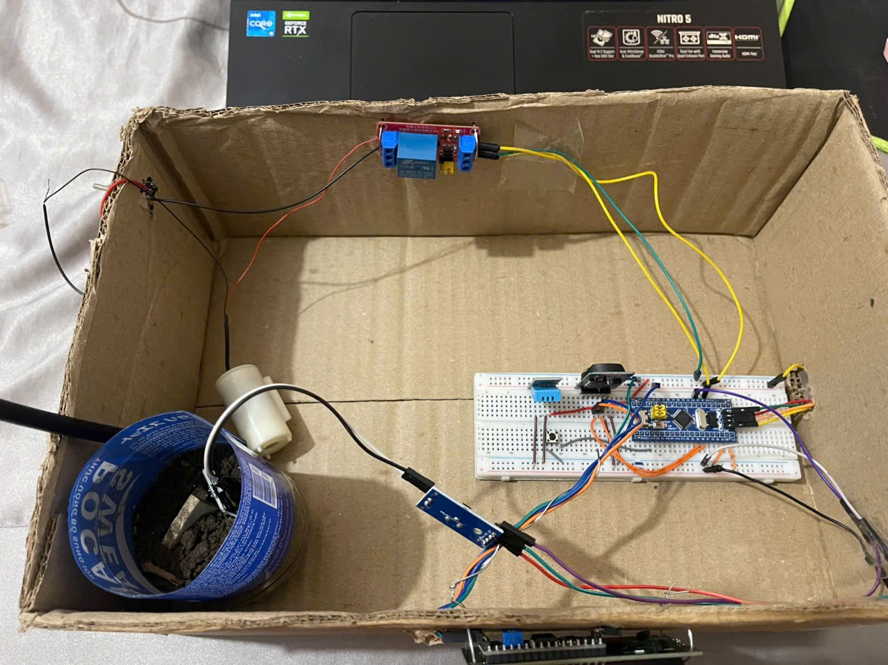
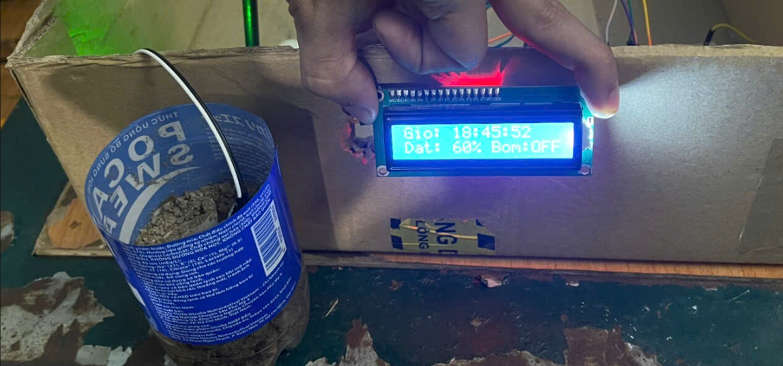
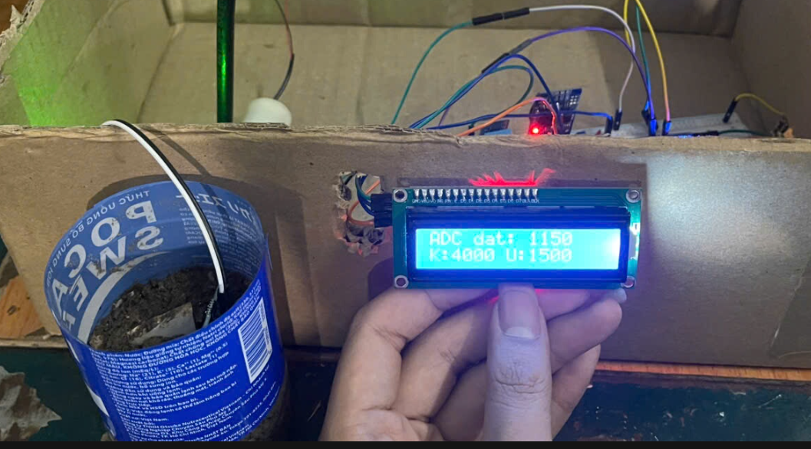
Testing and Results
Presented by: Khang
ID | Test Condition | Expected Result | Observed
T1 | Soil below Start threshold | Auto enabled, no cooldown: pump ON | [As expected]
T2 | Soil reaches/exceeds Stop | End automatic watering request | [As expected]
T3 | Soil dry for > 60 s | Automatic cooldown for 300 s | [As expected]
T4 | RTC reaches scheduled time | Pump runs for pump_s seconds | [As expected]
T5 | Press PUMP button | Start/stop timed watering | [As expected]
T6 | Change settings, then reset | Configuration restored from Flash | [As expected]
T7 | DHT11 disconnected | Display “--” for temperature/humidity | [As expected]
T8 | LCD / I²C communication lost | Attempt bus and LCD recovery | [As expected]
[INSERT FIGURE 4.1]
Complete prototype: pump, relay, sensors, LCD
[INSERT FIGURE 4.2]
LCD: dry soil, pump running
[INSERT FIGURE 4.3]
LCD: moist soil or RTC-scheduled watering
Notes:
SLIDE 16 – KIỂM THỬ VÀ KẾT QUẢ
Thời lượng dự kiến: 1 phút 15 giây – 1 phút 30 giây
1. Lời thuyết trình
Tiếp theo, em xin trình bày về phần kiểm thử và kết quả thực tế của hệ thống.
Sau khi hoàn thành việc lắp ráp và lập trình, nhóm đã tiến hành kiểm thử hệ thống với 8 kịch bản, từ T1 đến T8.
Đầu tiên là kiểm tra chức năng tưới tự động. Khi độ ẩm đất thấp hơn ngưỡng Start, máy bơm sẽ được bật. Khi độ ẩm đạt ngưỡng Stop, máy bơm sẽ dừng. Ngoài ra, nếu bơm hoạt động quá 60 giây mà đất vẫn chưa đủ ẩm, hệ thống sẽ cho bơm nghỉ 5 phút.
Tiếp theo, nhóm kiểm tra các chức năng như tưới theo lịch RTC, điều khiển bơm bằng nút nhấn và lưu cấu hình vào Flash.
Cuối cùng là kiểm thử khả năng xử lý lỗi, bao gồm mất kết nối cảm biến DHT11 và lỗi giao tiếp I²C với màn hình LCD.
Về kết quả, theo bảng kiểm thử, cả 8 kịch bản đều cho kết quả đúng với mong đợi.
Ở phía bên phải slide là hình ảnh mô hình thực tế của nhóm, thể hiện hệ thống sau khi lắp ráp và các trạng thái được hiển thị trên màn hình LCD.
Qua quá trình kiểm thử, nhóm nhận thấy hệ thống đã thực hiện được các chức năng cơ bản theo thiết kế. Tuy nhiên, nhóm vẫn cần kiểm tra thêm trong thời gian dài để đánh giá đầy đủ độ ổn định của hệ thống.
2. Câu hỏi giảng viên có thể hỏi
Câu hỏi Cách trả lời ngắn gọn
Tại sao phải kiểm thử 8 kịch bản? Để kiểm tra các chức năng chính và khả năng xử lý một số tình huống lỗi.
T1 và T2 khác nhau thế nào? T1 kiểm tra điều kiện bật bơm, T2 kiểm tra điều kiện dừng bơm.
T3 nhằm mục đích gì? Kiểm tra cơ chế giới hạn thời gian tưới tự động và nghỉ 300 giây.
T6 kiểm tra điều gì? Kiểm tra cấu hình có được khôi phục từ Flash sau khi reset hay không.
Cả 8 kịch bản đúng thì hệ thống đã ổn định hoàn toàn chưa? Chưa. Kết quả mới cho thấy hệ thống đáp ứng các điều kiện đã thử, chưa đánh giá độ bền lâu dài.
3. Mẹo ghi nhớ
T1–T3: tưới tự động; T4–T5: điều khiển bơm; T6: Flash; T7–T8: xử lý lỗi. Không cần đọc từng dòng trong bảng.
Gợi ý: chỉ nói theo 4 nhóm T1–T3, T4–T5, T6, T7–T8 rồi chỉ vào kết quả và ảnh thực tế.

Slide 17
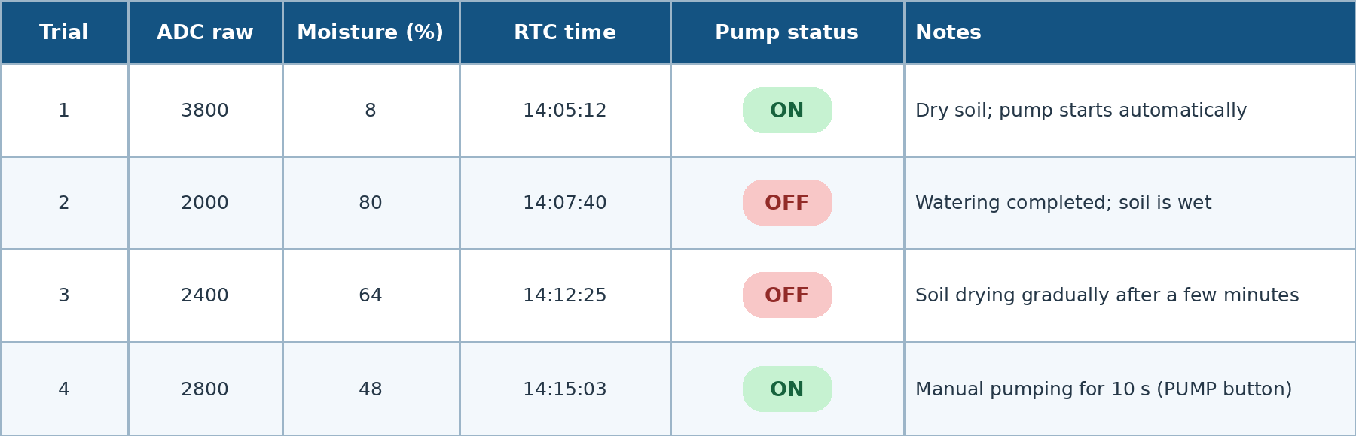
Testing and Results
Presented by: Khang
Notes:
SLIDE 17 – KIỂM THỬ VÀ KẾT QUẢ THỰC NGHIỆM
Thời lượng dự kiến: Khoảng 1 phút
1. Lời thuyết trình
Tiếp theo, em xin trình bày về kết quả đo thực nghiệm của hệ thống.
Ở bảng này, nhóm đã ghi nhận 4 lần đo với các thông số gồm giá trị ADC, độ ẩm đất, thời gian thực RTC và trạng thái máy bơm.
Ở lần đo đầu tiên, độ ẩm đất chỉ đạt 8%, thấp hơn ngưỡng Start mặc định là 30%, nên hệ thống tự động bật máy bơm.
Ở lần đo thứ hai, sau khi tưới, độ ẩm tăng lên 80%, vượt ngưỡng Stop là 60%, nên máy bơm chuyển sang trạng thái tắt.
Ở lần đo thứ ba, độ ẩm giảm xuống còn 64%, nhưng vẫn cao hơn ngưỡng Stop nên bơm tiếp tục tắt.
Cuối cùng, ở lần đo thứ tư, độ ẩm còn 48%, nhưng máy bơm vẫn được bật do người dùng nhấn nút PUMP để tưới thủ công trong 10 giây.
Qua kết quả này, nhóm nhận thấy hệ thống có thể đọc và xử lý độ ẩm đất, điều khiển máy bơm theo ngưỡng cài đặt và hỗ trợ tưới thủ công. Đây cũng là cơ sở để nhóm đánh giá mức độ đáp ứng của hệ thống so với mục tiêu ban đầu.
2. Câu hỏi giảng viên có thể hỏi
Câu hỏi Cách trả lời ngắn gọn
ADC raw là gì? Giá trị số mà bộ ADC của STM32 đọc từ cảm biến độ ẩm đất.
Tại sao ADC 3800 lại tương ứng 8%? Vì chương trình quy đổi theo hai mốc hiệu chuẩn khô và ướt.
Tại sao độ ẩm 64% mà bơm không chạy? Vì 64% vẫn cao hơn ngưỡng khởi động Start 30%, nên không kích hoạt một đợt tưới tự động mới.
Tại sao 48% mà bơm lại bật? Vì người dùng nhấn nút PUMP để tưới thủ công, không phải do chế độ tự động.
Tại sao dùng hai ngưỡng Start và Stop? Để tránh bơm bật/tắt liên tục khi độ ẩm dao động gần ngưỡng.
Độ ẩm 80% có phải độ ẩm thực tế tuyệt đối không? Không. Đây là độ ẩm tương đối được quy đổi từ ADC theo hai mốc hiệu chuẩn.
3. Mẹo ghi nhớ
Lần 1: 8% ON (đất khô) → Lần 2: 80% OFF (đủ ẩm) → Lần 3: 64% OFF (vẫn đủ ẩm) → Lần 4: 48% ON (bơm thủ công).
Câu chuyển: “Như vậy, qua các kết quả kiểm thử, nhóm đã xác nhận được những chức năng chính của hệ thống. Tiếp theo là phần kết luận và hướng phát triển của đề tài.”

Slide 18

Limitations and Future Improvements
Presented by: Khang
Limitations
Future Improvements
Soil moisture is a relative value depending on calibration and electrodes
DHT11 only monitors conditions; it does not control watering
No water-level or flow sensor to detect dry running
ADC conversion status is not checked before using readings
Long-term continuous operation has not been evaluated
Use a capacitive soil sensor for longer service life
Monitor water level and protect against dry running
Add fault alerts and watering-cycle statistics
Adjust watering schedules via smartphone
Support multiple planting zones, each with its own sensor
Notes:
SLIDE 18 – HẠN CHẾ VÀ HƯỚNG PHÁT TRIỂN
Thời lượng dự kiến: 1 phút 15 giây – 1 phút 30 giây
1. Lời thuyết trình
Cuối cùng, em xin trình bày về những hạn chế và hướng phát triển của hệ thống trong tương lai.
Mặc dù hệ thống đã thực hiện được các chức năng cơ bản, nhưng vẫn còn một số hạn chế.
Đầu tiên, cảm biến độ ẩm đất hiện tại chỉ đo giá trị tương đối và cần hiệu chuẩn để có kết quả phù hợp.
Thứ hai, cảm biến DHT11 mới chỉ dùng để theo dõi nhiệt độ và độ ẩm không khí, chưa tham gia trực tiếp vào việc điều khiển tưới.
Thứ ba, hệ thống chưa có cảm biến mực nước nên chưa thể phát hiện tình trạng máy bơm hoạt động khi bình chứa hết nước.
Ngoài ra, nhóm cũng chưa đánh giá đầy đủ độ bền khi hệ thống hoạt động liên tục trong thời gian dài.
Về hướng phát triển, nhóm đề xuất thay thế cảm biến độ ẩm đất hiện tại bằng cảm biến điện dung để tăng độ bền.
Bên cạnh đó, nhóm có thể bổ sung cảm biến mực nước để bảo vệ máy bơm, tích hợp cảnh báo lỗi và cho phép người dùng điều chỉnh lịch tưới thông qua điện thoại.
Trong tương lai, hệ thống cũng có thể được mở rộng để chăm sóc nhiều khu vực trồng cây khác nhau.
Nhìn chung, đề tài đã giúp nhóm vận dụng những kiến thức về STM32, cảm biến và điều khiển tự động để xây dựng một mô hình tưới cây có khả năng ứng dụng thực tế ở quy mô nhỏ.
2. Câu hỏi giảng viên có thể hỏi
Câu hỏi Cách trả lời ngắn gọn
Tại sao cảm biến độ ẩm đất chưa chính xác tuyệt đối? Vì kết quả phụ thuộc vào loại đất, điện cực và quá trình hiệu chuẩn.
Tại sao muốn thay bằng cảm biến điện dung? Vì cảm biến điện dung thường ít bị ăn mòn điện cực hơn loại điện trở.
Tại sao DHT11 chưa dùng để điều khiển bơm? Vì chương trình hiện tại chỉ dùng độ ẩm đất và lịch RTC để quyết định tưới.
Nếu bình chứa hết nước thì sao? Hệ thống chưa phát hiện trực tiếp được; cần bổ sung cảm biến mực nước.
Muốn điều khiển bằng điện thoại cần thêm gì? Có thể bổ sung Wi-Fi như ESP8266 hoặc ESP32 và xây dựng giao diện điều khiển.
Hệ thống đã có thể ứng dụng thực tế chưa? Có thể thử nghiệm quy mô nhỏ, nhưng cần hoàn thiện bảo vệ phần cứng và kiểm tra độ ổn định lâu dài.
ADC chưa kiểm tra kết quả chuyển đổi nghĩa là gì? Chương trình cần kiểm tra trạng thái trả về từ các hàm ADC để tránh sử dụng giá trị khi phép chuyển đổi thất bại.
3. Mẹo ghi nhớ
Hạn chế: cảm biến đất → DHT11 → thiếu cảm biến nước → chưa kiểm tra dài hạn. Phát triển: cảm biến điện dung → bảo vệ bơm → điện thoại → nhiều vùng trồng.
Lưu ý: Slide 18 là phần hạn chế và phát triển; nên để lời cảm ơn chính thức ở slide 19.

Slide 19
Conclusion
Completed the Control Program
STM32 Blue Pill integrates soil sensor, DHT11, DS3231, I²C LCD, relay, and submersible pump
Q&A
Three Watering Modes
Dual moisture thresholds, scheduled watering, and manual control, with calibration and Flash settings
Protection Mechanisms
Pump runtime limit, watchdog, and I²C bus recovery
Thank you for your attention!
Notes:
SLIDE 19 – KẾT LUẬN VÀ HỎI ĐÁP
Thời lượng dự kiến: 40–50 giây
1. Lời thuyết trình
Cuối cùng, em xin tổng kết lại những kết quả mà nhóm đã đạt được trong dự án.
Thứ nhất, nhóm đã hoàn thành chương trình điều khiển hệ thống tưới cây tự động sử dụng STM32 Blue Pill, kết hợp với các cảm biến, màn hình LCD, relay và máy bơm.
Thứ hai, hệ thống thực hiện được ba chế độ tưới chính, bao gồm tưới tự động theo độ ẩm đất, tưới theo lịch và tưới thủ công. Ngoài ra, hệ thống còn hỗ trợ hiệu chuẩn cảm biến và lưu các thông số cài đặt vào bộ nhớ Flash.
Thứ ba, nhóm đã xây dựng các cơ chế bảo vệ như giới hạn thời gian bơm, Watchdog và phục hồi giao tiếp I²C để hạn chế một số lỗi trong quá trình hoạt động.
Thông qua dự án này, nhóm đã có cơ hội vận dụng kiến thức về lập trình STM32, giao tiếp cảm biến và điều khiển thiết bị vào một mô hình thực tế.
Phần trình bày của nhóm em đến đây là kết thúc. Nhóm em xin cảm ơn thầy và các bạn đã lắng nghe. Nhóm em rất mong nhận được những câu hỏi và góp ý từ thầy ạ!
3. Mẹo ghi nhớ
Hoàn thành hệ thống → ba chế độ tưới → cơ chế bảo vệ. Nói chậm câu cảm ơn và mời hỏi đáp.
Lưu ý trình bày: không nhắc lại hạn chế của slide trước; nhìn về phía giảng viên khi cảm ơn.

